Slide 1

ΛΟΓΙΚΟ-ΜΑΘΗΜΑΤΙΚΕΣ ΣΧΕΣΕΙΣ &
ΑΡΙΘΜΗΤΙΚΕΣ ΕΝΝΟΙΕΣ
ΣΤΗΝ ΠΡΟΣΧΟΛΙΚΗ ΕΚΠΑΙΔΕΥΣΗ
Ενότητα 4: Οι αριθμητικοί πράξεις:
Πολλαπλασιασμός - Διαίρεση
Δημήτρης Χασάπης
Τμήμα Εκπαίδευσης και Αγωγής στην Προσχολική Ηλικία

Slide 2
Οι αριθμητικές πράξεις
Πολλαπλασιασμός - Διαίρεση
Μάθημα Ένατο

Slide 3
ΟΙ ΜΑΘΗΜΑΤΙΚΕΣ ΕΝΝΟΙΕΣ
Οι μαθηματικές έννοιες και η σχέση τους με τις καταστάσεις της πραγματικότητας
Κάθε μαθηματική έννοια ορίζεται και αποκτά νόημα στα πλαίσια μιας ευρύτερης μαθηματικής θεωρίας
Παράλληλα όμως,
χρησιμοποιείται για την απεικόνιση ποσοτικών χαρακτηριστικών, σχέσεων και μετασχηματισμών καταστάσεων της πραγματικότητας.

Slide 4
Μαθηματική Θεωρία Μαθηματικές Έννοιες Όροι και αξιώματα - Θεωρήματα Πολλαπλασιασμός Έννοια & Ιδιότητες
Αναλογία Σύγκριση Καταστάσεις της πραγματικότητας

Slide 5
ΑΝΤΙΣΤΟΙΧΙΣΗ ΜΑΘΗΜΑΤΙΚΗΣ ΕΝΝΟΙΑΣ
Κάθε τέτοια αντιστοίχιση
μιας μαθηματικής έννοιας
σε
καταστάσεις της πραγματικότητας
διαμεσολαβείται:
ένα σύνολο μη μαθηματικών εννοιών και
μια σειρά γλωσσικών ή και συμβολικών διατυπώσεων.

Slide 6
Μαθηματική Θεωρία
Μαθηματικές Έννοιες
Πολλαπλασιασμός
Συμβολικά Συστήματα
Γλώσσα
Αναλογία
Μαθηματικά Σύμβολα
Συστήματα Εννοιών
Χ
Καταστάσεις της Πραγματικότητας

Slide 7
ΜΑΘΗΜΑΤΙΚΗ ΕΝΝΟΙΑ
Έτσι κάθε μαθηματική έννοια
έχει ένα γενικό μαθηματικό νόημα (π.χ. διαίρεση),
αλλά αντιστοιχούμενη με μια κατάσταση της πραγματικότητας
αποκτά ένα ειδικότερο νόημα στο πλαίσιο της αντιστοίχισης αυτής (π.χ. μοιρασιά μεταξύ παιδιών).

Slide 8
ΒΑΣΙΚΕΣ ΑΡΙΘΜΗΤΙΚΕΣ ΠΡΑΞΕΙΣ
Βασικές αριθμητικές πράξεις, οι οποίες ορίζονται ανεξάρτητα η μια από την άλλη, είναι
η πρόσθεση και ο πολλαπλασιασμός.
Η αφαίρεση αποτελεί πράξη αντιστροφής της πρόσθεσης
και
η διαίρεση πράξη αντιστροφής του πολλαπλασιασμού.

Slide 9
Η ΑΡΙΘΜΗΤΙΚΗ ΠΡΑΞΗ ΤΟΥ ΠΟΛΛΑΠΛΑΣΙΑΜΟΥ
Η αριθμητική πράξη του πολλαπλασιασμού
αντιστοιχίζεται σε καταστάσεις
απλής αναλογίας
πολλαπλής αναλογίας και
σύγκρισης των μέτρων δύο ή περισσότερων μεγεθών, της οποίας δομικό στοιχείο αποτελεί μια πολλαπλασιαστική σχέση

Slide 10
ΑΠΛΗ ΑΝΑΛΟΓΙΑ ΤΩΝ ΜΕΤΡΩΝ ΔΥΟ ΜΕΓΕΘΩΝ
Μια συνάρτηση αντιστοιχίζει μέτρα μιας κατηγορίας μεγεθών σε μέτρα μιας άλλης κατηγορίας μεγεθών
ΜΕΓΕΘΟΣ 1 ΜΕΓΕΘΟΣ 2
α
f (α)
β
f (β)

Slide 11
Οι καταστάσεις απλής αναλογίας
μέτρων δύο μεγεθών
προκύπτουν σε τέσσερα βασικά πλαίσια,
τα οποία διαφοροποιούνται με βάση τα δεδομένα στοιχεία της αναλογίας.

Slide 12
1. ΠΟΛΛΑΠΛΑΣΙΑΣΜΟΣ ΤΩΝ ΜΕΤΡΩΝ ΔΥΟ ΜΕΓΕΘΩΝ
Πήρα 3 κουτιά μολύβια που το καθένα έχει 5 μολύβια.
Πόσα μολύβια πήρα;
ΚΟΥΤΙΑ ΜΟΛΥΒΙΑ
x 5
1
5
x 5
3
Χ
3 x 5 = 15

Slide 13
ΠΟΛΛΑΠΛΑΣΙΑΣΜΟΣ ΤΩΝ ΜΕΤΡΩΝ ΔΥΟ ΜΕΓΕΘΩΝ
Πήρα 3 κουτιά μολύβια που το καθένα έχει 5 μολύβια. Πόσα μολύβια πήρα;
3 φορές τα 5 μολύβια είναι 15 μολύβια

Slide 14
ΠΟΛΛΑΠΛΑΣΙΑΣΜΟΣ ΤΩΝ ΜΕΤΡΩΝ ΔΥΟ ΜΕΓΕΘΩΝ
Πήρα 3 κουτιά μολύβια που το καθένα έχει 5 μολύβια. Πόσα μολύβια πήρα;
ΚΟΥΤΙΑ ΜΟΛΥΒΙΑ
1
5
x 3
x 3
3
Χ
5 x 3 = 15

Slide 15
ΠΟΛΛΑΠΛΑΣΙΑΣΜΟΣ ΤΩΝ ΜΕΤΡΩΝ ΔΥΟ ΜΕΓΕΘΩΝ
Πήρα 3 κουτιά μολύβια που το καθένα έχει 5 μολύβια. Πόσα μολύβια πήρα;
5 μολύβια 3 φορές είναι 15 μολύβια

Slide 16
ΑΝΤΙΣΤΟΙΧΙΣΗ ΤΗΣ ΑΡΙΘΜΗΤΙΚΗΣ ΠΡΑΞΗΣ ΤΟΥ ΠΟΛΛΑΠΑΣΙΑΣΜΟΥ
Μια κατάσταση απλής αναλογίας των μέτρων δύο διαφορετικής κατηγορίας μεγεθών περιλαμβάνει τέσσερα στοιχεία.
Για την αντιστοίχιση της όμως στην αριθμητική πράξη του πολλαπλασιασμού απαιτείται η διατύπωση μιας σχέσης τριών στοιχείων.
Πήρα 3 κουτιά μολύβια και το 1 κουτί έχει 5 μολύβια. Πήρα 15 μολύβια.

Slide 17
Πήρα 3 κουτιά μολύβια και το 1 κουτί έχει 5 μολύβια.
Πήρα 15 μολύβια.
Με μαθηματικούς όρους
3 κουτιά x 5 μολύβια = 15 μολύβια
κουτί

Slide 18
2. ΔΙΑΙΡΕΣΗ ΜΕΡΙΣΜΟΥ ΤΟΥ ΜΕΤΡΟΥ ΕΝΟΣ ΜΕΓΕΘΟΥΣ
Είναι δεδομένο το μέτρο πολλών μονάδων και ζητούμενο το μέτρο της μιας μονάδας ενός μεγέθους.
Πήρα 15 μολύβια σε 3 κουτιά.
Πόσα μολύβια είχε καθένα κουτί;

Slide 19
2. ΔΙΑΙΡΕΣΗ ΜΕΡΙΣΜΟΥ ΤΟΥ ΜΕΤΡΟΥ ΕΝΟΣ ΜΕΓΕΘΟΥΣ
Πήρα 15 μολύβια σε 3 κουτιά.
Πόσα μολύβια είχε καθένα κουτί;
ΚΟΥΤΙΑ ΜΟΛΥΒΙΑ
1
Χ
: 3
: 3
15 : 3 = 5
3
15

Slide 20
Η ΔΙΑΙΡΕΣΗ ΜΕΡΙΣΜΟΥ ΩΣ ΔΙΑΔΙΚΑΣΙΑ
Η διαίρεση μερισμού ως διαδικασία περιλαμβάνει ουσιαστικά τη διαμέριση ενός μέτρου σε ίσα μέρη και τον προσδιορισμό του μέτρου καθενός από τα μέρη αυτά.
Στη λογική αυτή πολλά παιδιά καταφεύγουν για την αντιμετώπιση της διαίρεσης μερισμού στην νοητικά ευκολότερη (αλλά περιορισμένης εφαρμογής μόνο στις περιπτώσεις των διακριτών μεγεθών) διαδικασία διαμέρισης με διανομή κατανέμοντας το διαιρετέο σε μέρη ίσου πλήθους με το διαιρέτη και αθροίζοντας στη συνέχεια το πλήθος των μονάδων κάθε μέρους

Slide 21
2. ΔΙΑΙΡΕΣΗ ΜΕΡΙΣΜΟΥ ΤΟΥ ΜΕΤΡΟΥ ΕΝΟΣ ΜΕΓΕΘΟΥΣ
Πήρα 15 μολύβια σε 3 κουτιά.
Πόσα μολύβια είχε καθένα κουτί?
1
2
3
4
5

Slide 22
3. ΔΙΑΙΡΕΣΗ ΜΕΤΡΗΣΗΣ ΕΝΟΣ ΜΕΓΕΘΟΥΣ
Είναι δεδομένο το μέτρο της μιας μονάδας και το μέτρο πολλών μονάδων της μιας κατηγορίας μεγεθών και ζητούμενο το πλήθος των πολλών αυτών μονάδων.
Πήρα 15 μολύβια σε κουτιά που καθένα είχε 5 μολύβια.
Πόσα κουτιά με μολύβια πήρα;

Slide 23
3. ΔΙΑΙΡΕΣΗ ΜΕΤΡΗΣΗΣ ΕΝΟΣ ΜΕΓΕΘΟΥΣ
Πήρα 15 μολύβια σε κουτιά που καθένα είχε 5 μολύβια.
Πόσα κουτιά με μολύβια πήρα;
ΚΟΥΤΙΑ ΜΟΛΥΒΙΑ
: 5
1
5
: 5
Χ
15
15 : 5 = 3

Slide 24
ΠΟΙΑ ΜΟΡΦΗ ΔΙΑΙΡΕΣΗΣ ΕΙΑΝΙ ΝΟΗΤΗΚΑ ΔΥΣΚΟΛΟΤΕΡΗ;
Η διαίρεση μερισμού του μέτρου ενός μεγέθους
ή η διαίρεση μέτρησης ενός μεγέθους?
ΔΙΑΙΡΕΣΗ ΜΕΡΙΣΜΟΥ
ΚΟΥΤΙΑ ΜΟΛΥΒΙΑ
ΔΙΑΙΡΕΣΗ ΜΕΤΡΗΣΗΣ
ΚΟΥΤΙΑ ΜΟΛΥΒΙΑ
1
5
1
5
15
15
3
3
15 : 3 = 5
15 : 5 = 3

Slide 25
4. ΕΥΘΕΙΑ ΑΝΑΛΟΓΙΑ ΤΩΝ ΜΕΤΡΩΝ ΔΥΟ ΜΕΓΕΘΩΝ 1/6
Είναι ζητούμενο ένα μέτρο και δεδομένα τα άλλα μέτρα των δύο μεγεθών, χωρίς να είναι δεδομένο το μέτρο της μονάδας ούτε του ενός ούτε του άλλου μεγέθους.
15 μολύβια περιέχονται σε 3 κουτιά. Πόσα μολύβια περιέχονται σε 5 κουτιά;

Slide 26
4. ΕΥΘΕΙΑ ΑΝΑΛΟΓΙΑ ΤΩΝ ΜΕΤΡΩΝ ΔΥΟ ΜΕΓΕΘΩΝ 2/6
15 μολύβια περιέχονται σε 3 κουτιά.
Πόσα μολύβια περιέχονται σε 5 κουτιά;
ΚΟΥΤΙΑ ΜΟΛΥΒΙΑ
3
15
x ⁵/₃
x ⁵/₃
x 5
5
Χ
15 x ⁵/₃ = 25

Slide 27
4. ΕΥΘΕΙΑ ΑΝΑΛΟΓΙΑ ΤΩΝ ΜΕΤΡΩΝ ΔΥΟ ΜΕΓΕΘΩΝ 3/6
15 μολύβια περιέχονται σε 3 κουτιά.
Πόσα μολύβια περιέχονται σε 5 κουτιά;
ΚΟΥΤΙΑ ΜΟΛΥΒΙΑ
¹⁵/_{x} = ³/₅
3
15
=
3•x = 15•5
5
Χ
x = 15•5/3

Slide 28
4. ΕΥΘΕΙΑ ΑΝΑΛΟΓΙΑ ΤΩΝ ΜΕΤΡΩΝ ΔΥΟ ΜΕΓΕΘΩΝ 4/6
15 μολύβια περιέχονται σε 3 κουτιά.
Πόσα μολύβια περιέχονται σε 5 κουτιά;
ΚΟΥΤΙΑ ΜΟΛΥΒΙΑ
3
15
=
5
Χ

Slide 29
4. ΕΥΘΕΙΑ ΑΝΑΛΟΓΙΑ ΤΩΝ ΜΕΤΡΩΝ ΔΥΟ ΜΕΓΕΘΩΝ 5/6
15 μολύβια περιέχονται σε 3 κουτιά.
Πόσα μολύβια περιέχονται σε 5 κουτιά?
ΚΟΥΤΙΑ
3
5
³/₁₅ = ⁵/_{x}
=
3•x = 15•5
ΜΟΛΥΒΙΑ
15
Χ
x = 15•5/3

Slide 30
4. ΕΥΘΕΙΑ ΑΝΑΛΟΓΙΑ ΤΩΝ ΜΕΤΡΩΝ ΔΥΟ ΜΕΓΕΘΩΝ 6/6
ΚΟΥΤΙΑ ΜΟΛΥΒΙΑ
x 5
1
5
:3
:3
x 5
x 5
x 5
3
15
x ⁵/₃
x ⁵/₃
x 5
5
Χ

Slide 31
ΠΟΛΛΑΠΛΑΣΙΑΣΜΟΣ
Πολλαπλασιασμός
Διαίρεση Μερισμού Διαίρεση Μέτρησης
Μερισμός Μέτρηση
Αναλογία

Slide 32
ΠΟΛΛΑΠΛΗ ΑΝΑΛΟΓΙΑ ΜΕΤΡΩΝ
ΠΕΡΙΣΣΟΤΕΡΩΝ ΤΩΝ ΔΥΟ ΜΕΓΕΘΩΝ (1)
Τα μέτρα μιας κατηγορίας μεγεθών είναι ανάλογα ταυτοχρόνως με καθένα από τα μέτρα δύο ή και περισσότερων μεγεθών της ίδιας ή διαφορετικής κατηγορίας.

Slide 33
ΠΟΛΛΑΠΛΗ ΑΝΑΛΟΓΙΑ ΜΕΤΡΩΝ
ΠΕΡΙΣΣΟΤΕΡΩΝ ΤΩΝ ΔΥΟ ΜΕΓΕΘΩΝ (2)
Παράδειγμα
Μήκος x Πλάτος = Εμβαδόν
ΜΕΓΕΘΟΣ 2
ΜΕΓΕΘΟΣ 1
ΜΕΓΕΘΟΣ 3

Slide 34
ΠΟΛΛΑΠΛΗ ΑΝΑΛΟΓΙΑ ΜΕΤΡΩΝ
ΠΕΡΙΣΣΟΤΕΡΩΝ ΤΩΝ ΔΥΟ ΜΕΓΕΘΩΝ (3)
Παράδειγμα
Το μέτρο του εμβαδού ενός ορθογωνίου είναι ανάλογο ταυτοχρόνως και με το μέτρο του μήκους και με το μέτρο του πλάτους του.
Αν διπλασιαστεί το μήκος με σταθερό το πλάτος του διπλασιάζεται και το εμβαδόν του,
αν διπλασιαστεί το πλάτος με σταθερό μήκος του διπλασιάζεται και το εμβαδόν του,
Ενώ αν διπλασιαστεί και το μήκος και το πλάτος του το εμβαδόν του τετραπλασιάζεται.

Slide 35
ΠΟΛΛΑΠΛΗ ΑΝΑΛΟΓΙΑ ΜΕΤΡΩΝ
ΠΕΡΙΣΣΟΤΕΡΩΝ ΤΩΝ ΔΥΟ ΜΕΓΕΘΩΝ (4)
ΜΕΓΕΘΟΣ 3
ΜΕΓΕΘΟΣ 4
ΜΕΓΕΘΟΣ 2
ΜΕΓΕΘΟΣ 1
Μήκος x Πλάτος x Ύψος = Όγκος

Slide 36
ΠΟΛΛΑΠΛΗ ΑΝΑΛΟΓΙΑ ΜΕΤΡΩΝ
ΠΕΡΙΣΣΟΤΕΡΩΝ ΤΩΝ ΔΥΟ ΜΕΓΕΘΩΝ (5)
Οι καταστάσεις πολλαπλής αναλογίας μέτρων περισσότερων των δύο μεγεθών προκύπτουν κυρίως σε υπολογισμούς εμβαδών επιφανειών, όγκων στερεών και πολλών φυσικών μεγεθών (π.χ. ταχύτητα, δύναμη, ισχύς, έργο κ.α) και οικονομικών μεγεθών (π.χ. παραγωγή, κατανάλωση, απόδοση, έσοδα κ.α.).

Slide 37
ΔΙΑΚΡΙΣΗ ΚΑΤΑΣΤΑΣΕΩΝ ΠΟΛΛΑΠΛΗΣ ΑΝΑΛΟΓΙΑΣ (1)
Οι καταστάσεις πολλαπλής αναλογίας διακρίνονται σε δύο κύριες κατηγορίες:
(α) Σύνθεση μέτρων δύο μεγεθών
(καρτεσιανό γινόμενο)
οι μονάδες μέτρησης του μεγέθους που προκύπτει από τη σύνθεση των μέτρων είναι επίσης σύνθεση γινομένου των μονάδων μέτρησης των συντιθέμενων μεγεθών.
Ένα ορθογώνιο με μήκος 5 m και πλάτος 3 m έχει εμβαδόν ίσο με 5 m x 3 m = 15 m2

Slide 38
ΔΙΑΚΡΙΣΗ ΚΑΤΑΣΤΑΣΕΩΝ ΠΟΛΛΑΠΛΗΣ ΑΝΑΛΟΓΙΑΣ (2)
Οι καταστάσεις πολλαπλής αναλογίας διακρίνονται σε δύο κύριες κατηγορίες:
(β) Σύνθετη αναλογία μέτρων δύο μεγεθών (αναλογικός συνδυασμός μεγεθών)
οι μονάδες μέτρησης του μεγέθους που προκύπτει από τη σύνθεση των μέτρων είναι αναλογική σύνθεση των μονάδων μέτρησης των συντιθέμενων μεγεθών.
Μια οικογένεια 5 ατόμων καταναλώνει σε 6 ημέρες 15 λίτρα γάλατος. Η μέση ημερήσια κατανάλωση γάλατος ανά άτομο είναι 15 : 5 : 6 = 0,5 λίτρα/ημέρα/άτομο

Slide 39
ΕΠΙΛΥΣΗ ΠΡΟΒΛΗΜΑΤΩΝ ΑΝΑΛΟΓΙΚΗΣ ΣΥΝΘΕΣΗΣ ΜΕΤΡΩΝ
Προβλήματα αναλογικής σύνθεσης μέτρων επιλύονται με διάφορες μεθόδους, οι οποίες συνδυάζουν πράξεις πολλαπλασιασμού και διαίρεσης
μεταξύ των οποίων περιλαμβάνεται και η αποκαλούμενη “μέθοδος της αναγωγής στη μονάδα”,
όπως επίσης και ιδιότητες των σχέσεων αναλογίας μεταξύ των οποίων περιλαμβάνεται και η αποκαλούμενη “σύνθετη μέθοδος των τριών” παραγόντων.

Slide 40
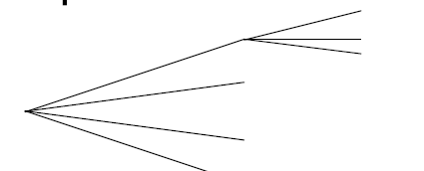


ΣΥΝΔΥΑΣΜΟΙ
x 2 = πόσες φορεσιές;

Slide 41
ΣΥΓΚΡΙΣΗ ΤΩΝ ΜΕΤΡΩΝ ΔΥΟ ΜΕΓΕΘΩΝ
Η Ελένη έχει 3πλάσια ηλικία από την αδελφή της, η οποία είναι 2 χρόνων. Πόσων χρόνων είναι;
σύγκριση των μέτρων δύο μεγεθών,
της οποίας δομικό στοιχείο αποτελεί μια πολλαπλασιαστική σχέση
α
x β/α
β = α x β/α
β

Slide 42
Η ΣΧΕΤΙΚΟΤΗΤΑ ΤΗΣ ΣΥΓΚΡΙΣΗΣ ΤΩΝ ΜΕΤΡΩΝ ΔΥΟ ΜΕΓΕΘΩΝ
Έχεις 2 μολύβια και έχω 6 . Πόσα μολύβια έχω σε σχέση με τα δικά σου;
προσθετική σχέση
α = 2, β = 6 β - α = 6-2 = 4 περισσότερα
πολλαπλασιαστική σχέση
α = 2, β = 6 , β/α = 6:2 = 3 πλάσια

Slide 43
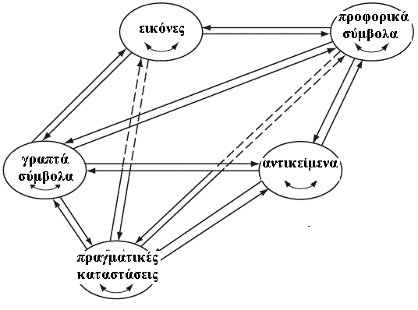
ΜΑΘΗΣΙΑΚΗ ΑΞΙΑ ΜΕΤΑΣΧΗΜΑΤΙΣΜΩΝ (Lesh - Bruner)
Η μαθησιακή αξία των μετασχηματισμών μεταξύ διαφόρων τύπων αναπαράστασης μιας μαθηματικής έννοιας

Slide 44
ΥΛΙΚΑ ΚΑΙ ΔΡΑΣΤΗΡΙΟΤΗΤΕΣ ΓΙΑ ΤΟΝ ΠΟΛΛΑΠΛΑΣΙΑΣΜΟ ΚΑΙ ΤΗ ΔΙΑΙΡΕΣΗ

Slide 45
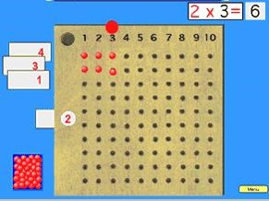
ΟΙ ΠΙΝΑΚΙΔΕΣ ΑΡΙΘΜΗΤΙΚΩΝ ΠΡΑΞΕΩΝ ΤΗΣ ΜΟΝΤΕSSORI
H ΠΙΝΑΚΙΔΑ ΤΟΥ ΠΟΛΛΑΠΛΑΣΙΑΣΜΟΥ
εικ. 1
εικ. 1

Slide 46
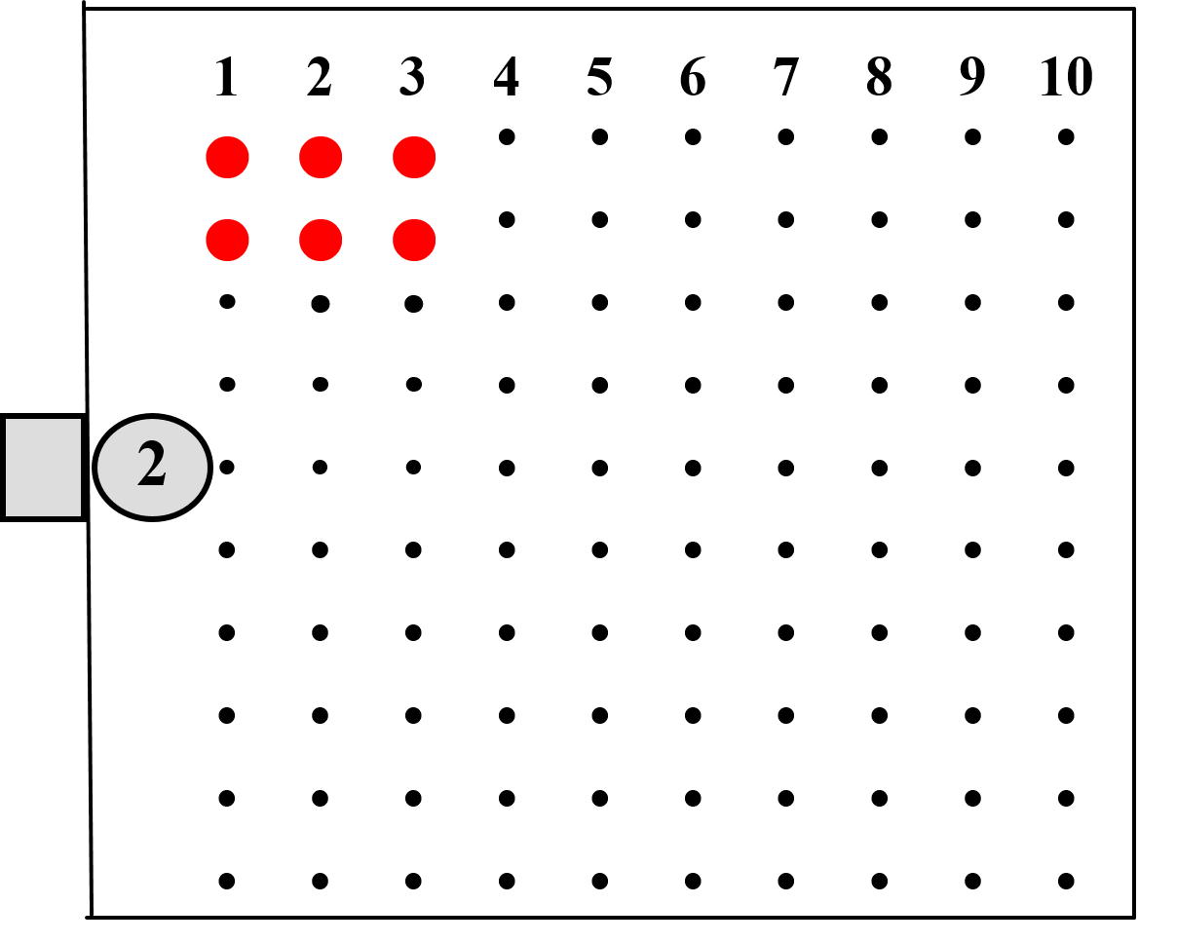
Η ΠΙΝΑΚΙΔΑ ΤΟΥ ΠΟΛΛΑΠΛΑΣΙΑΣΜΟΥ


Slide 47
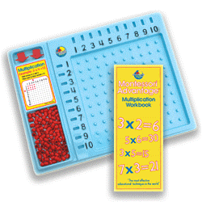
εικ. 2

Slide 48
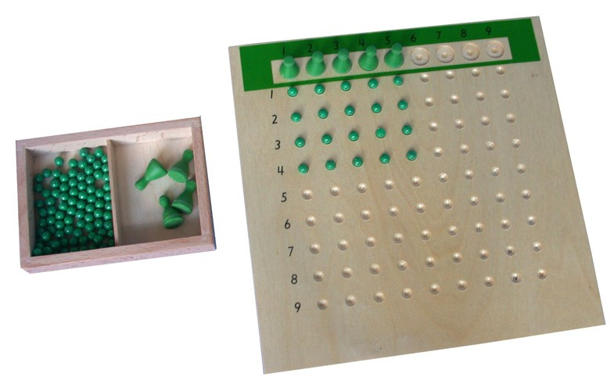
ΟΙ ΠΙΝΑΚΙΔΕΣ ΑΡΙΘΜΗΤΙΚΩΝ ΠΡΑΞΕΩΝ ΤΗΣ ΜΟΝΤΕSSORI
H ΠΙΝΑΚΙΔΑ ΤΟΥ ΤΗΣ ΔΙΑΙΡΕΣΗΣ
εικ. 1
εικ. 6
εικ. 3

Slide 49
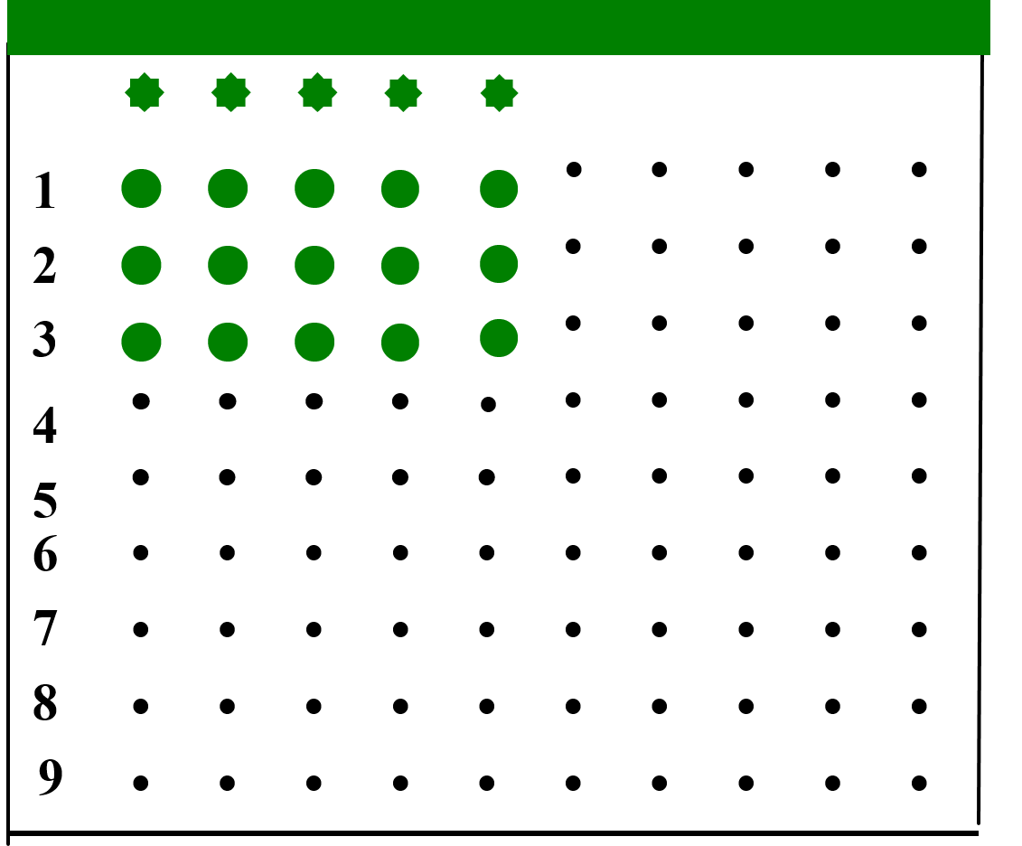
Η ΠΙΝΑΚΙΔΑ ΤΗΣ ΔΙΑΙΡΕΣΗΣ MONTESSORI

Slide 50
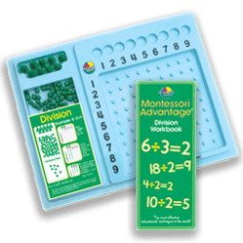
ΠΙΝΑΚΙΔΑ ΔΙΑΙΡΕΣΗΣ
εικ. 4

Slide 51
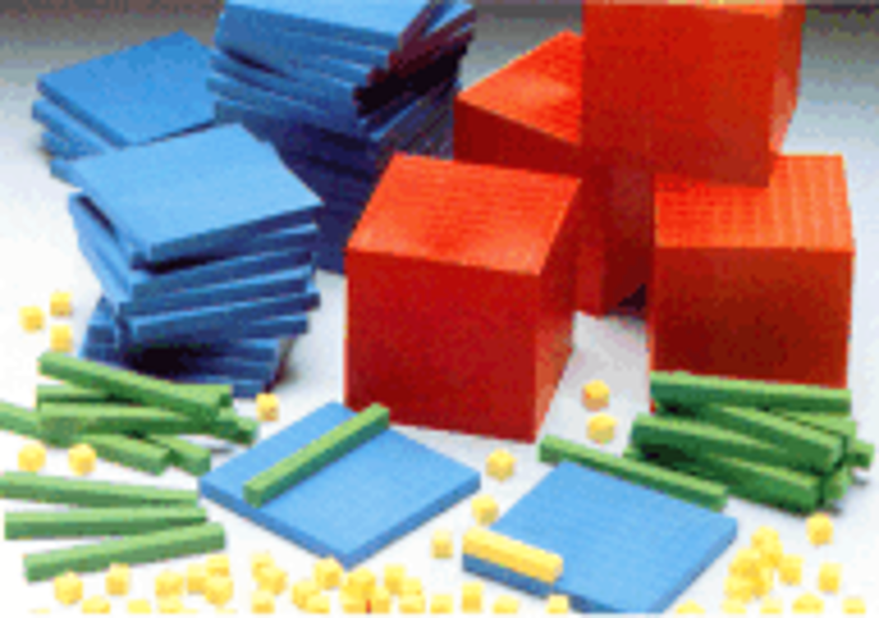
ΣΤΕΡΕΑ ΑΡΙΘΜΗΤΙΚΗΣ ΤΟΥ DIENES
(MULTIBASE ARITHMETIC BLOCKS)
εικ. 5

Slide 52
Τέλος

Slide 53

Χρηματοδότηση
Το παρόν εκπαιδευτικό υλικό έχει αναπτυχθεί στo πλαίσιo του εκπαιδευτικού έργου του διδάσκοντα.
Το έργο «Ανοικτά Ακαδημαϊκά Μαθήματα στο Πανεπιστήμιο Αθηνών» έχει χρηματοδοτήσει μόνο την αναδιαμόρφωση του εκπαιδευτικού υλικού.
Το έργο υλοποιείται στο πλαίσιο του Επιχειρησιακού Προγράμματος «Εκπαίδευση και Δια Βίου Μάθηση» και συγχρηματοδοτείται από την Ευρωπαϊκή Ένωση (Ευρωπαϊκό Κοινωνικό Ταμείο) και από εθνικούς πόρους.

Slide 54
Σημειώματα

Slide 55
Σημείωμα Ιστορικού Εκδόσεων Έργου
Το παρόν έργο αποτελεί την έκδοση 1.0.

Slide 56
Σημείωμα Αναφοράς
Copyright Εθνικόν και Καποδιστριακόν Πανεπιστήμιον Αθηνών, Δημήτρης Χασάπης. Δημήτρης Χασάπης. «Λογικο-μαθηματικές σχέσεις και αριθμητικές έννοιες στην προσχολική εκπαίδευση». Έκδοση: 1.0. Αθήνα 2015. Διαθέσιμο από τη δικτυακή διεύθυνση: http://opencourses.uoa.gr/courses/ECD101.

Slide 57

Σημείωμα Αδειοδότησης
Το παρόν υλικό διατίθεται με τους όρους της άδειας χρήσης Creative Commons Αναφορά, Μη Εμπορική Χρήση Παρόμοια Διανομή 4.0 [1] ή μεταγενέστερη, Διεθνής Έκδοση. Εξαιρούνται τα αυτοτελή έργα τρίτων π.χ. φωτογραφίες, διαγράμματα κ.λ.π., τα οποία εμπεριέχονται σε αυτό και τα οποία αναφέρονται μαζί με τους όρους χρήσης τους στο «Σημείωμα Χρήσης Έργων Τρίτων».
[1] http://creativecommons.org/licenses/by-nc-sa/4.0/
Ως Μη Εμπορική ορίζεται η χρήση:
που δεν περιλαμβάνει άμεσο ή έμμεσο οικονομικό όφελος από την χρήση του έργου, για το διανομέα του έργου και αδειοδόχο
που δεν περιλαμβάνει οικονομική συναλλαγή ως προϋπόθεση για τη χρήση ή πρόσβαση στο έργο
που δεν προσπορίζει στο διανομέα του έργου και αδειοδόχο έμμεσο οικονομικό όφελος (π.χ. διαφημίσεις) από την προβολή του έργου σε διαδικτυακό τόπο
Ο δικαιούχος μπορεί να παρέχει στον αδειοδόχο ξεχωριστή άδεια να χρησιμοποιεί το έργο για εμπορική χρήση, εφόσον αυτό του ζητηθεί.

Slide 58
Διατήρηση Σημειωμάτων
Οποιαδήποτε αναπαραγωγή ή διασκευή του υλικού θα πρέπει να συμπεριλαμβάνει:
  το Σημείωμα Αναφοράς
  το Σημείωμα Αδειοδότησης
  τη δήλωση Διατήρησης Σημειωμάτων
  το Σημείωμα Χρήσης Έργων Τρίτων (εφόσον υπάρχει)
μαζί με τους συνοδευόμενους υπερσυνδέσμους.

Slide 59
Σημείωμα Χρήσης Έργων Τρίτων
Το Έργο αυτό κάνει χρήση των ακόλουθων έργων:
Εικόνες/Σχήματα/Διαγράμματα/Φωτογραφίες
Εικόνα 1: Πηγή
Εικόνα 2: Πηγή
Εικόνα 3: Πηγή
Εικόνα 4: Πηγή
Οι εικόνες 1 έως 5 είναι copyrighted, στάθηκε αδύνατος ο εντοπισμός των δικαιούχων των πνευματικών δικαιωμάτων.

